Slide 1
Цифровая диетология в реальной клинической практике
Богданов Альфред Равилевич
доктор медицинских наук
заведующий отделением
сердечно-сосудистой патологии
ФГБУН «ФИЦ питания и биотехнологии»,
генеральный секретарь РоСНДП
Москва
04 декабря 2018 г.

Slide 2
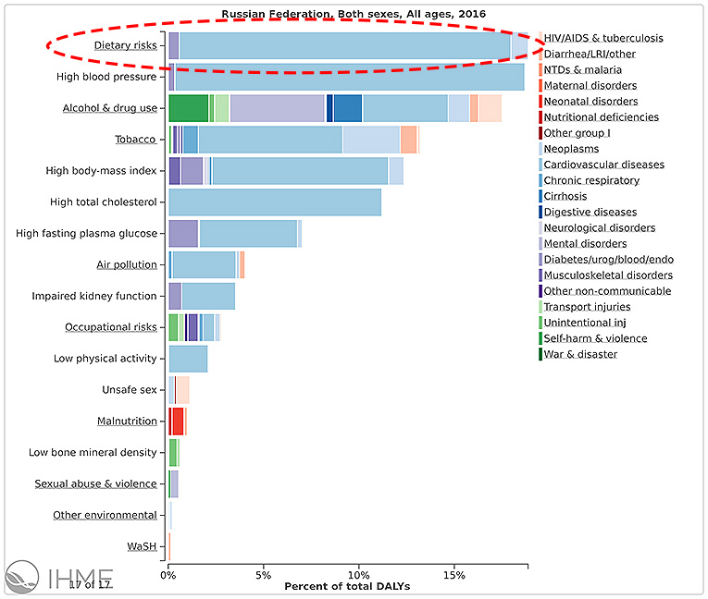
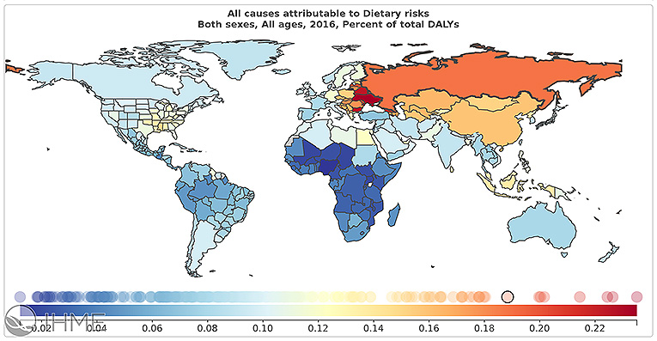
Значение фактора питания
Пищевой фактор является основным риском развития инвалидности в России*
В первую очередь сердечно-сосудистые заболевания, а так же сахарный диабет, дислипидемия, остеопороз, ожирение – это лишь некоторые из основных проблем со здоровьем, связанных с питанием
Профилактика заболеваний, связанных с питанием, и сокращение периодов нетрудоспособности являются основными задачами здравоохранения в 21 веке.
Решение этих задач производит огромный экономический эффект. По данным Федерации независимых профсоюзов России из-за болезней ежегодно теряется до 10 рабочих дней на одного занятого на производстве.
Это снижает объем ВВП РФ на 1.4%.
Россия имеет огромный потенциал к снижению рисков развития заболеваемости и инвалидности по алиментарно-зависимым причинам*
Более 18% всего населения России имеет тяжелые потенциально инвалидизирующие заболевания или риск их развития связанных с нарушением питания.
Этот процент существенно выше развитых западных стран, где уже принят широкий набор мероприятия по снижению рисков развития алиментарно-зависимых заболеваний.
*Источник: GBD Country Report Russia (2016)

Slide 3
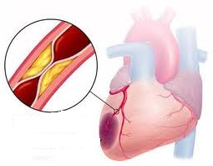
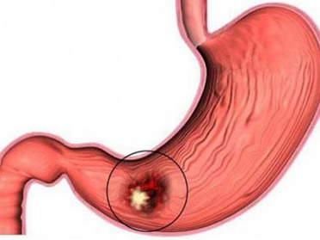
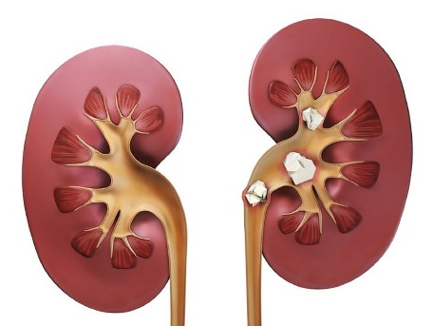
Медицинское обеспечение производственного процесса
Ведущей причиной заболеваемости и инвалидности трудоспособного населения являются так называемые алиментарно-зависимые заболевания
Ишемическая болезнь сердца, включая ОКС и ИМ
Острые нарушения мозгового кровообращения
Артериальная гипертензия
Сахарный диабет
Ожирение
Язвенная болезнь желудка и 12-перстной кишки
Желчекаменная болезнь
Мочекаменная болезнь
Функциональные заболевания толстой кишки
Подагра и другие
снижение временной нетрудоспособности, инвалидности и смертности
> 80% всех заболеваний работающего населения

Slide 4
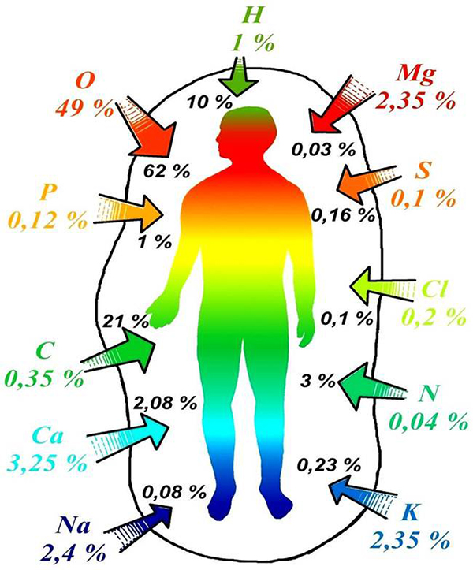
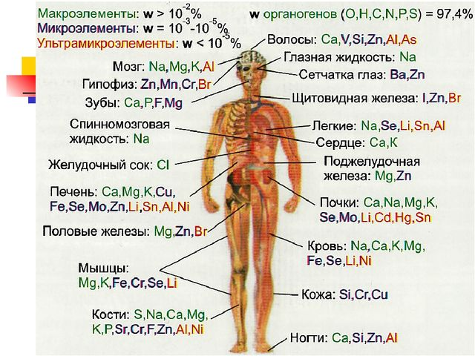
Организм человека находится в «пищевом потоке»,
который определяет состояние его здоровья
Zn
Cr
n
n
n
E
B9
Б
СО2
n
n
Mn
PP
I
Структурное процессы
n
B6
К
Ж
Na
V
C
n
ЕЕ
Каскадные биохимические реакции
650+ нутриентов
Fe
n
Метаболиты
n
Chol
B
n
n
У
Р
n
Ca
B9
Se
Транзит
Ni
A
D
n
S
Н2О
n
H
B1
B6
n
n
2500+ метаболитов

Slide 5
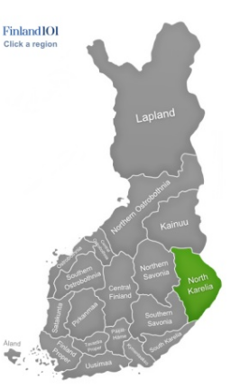
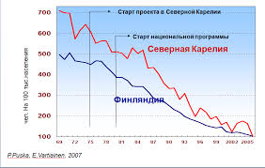
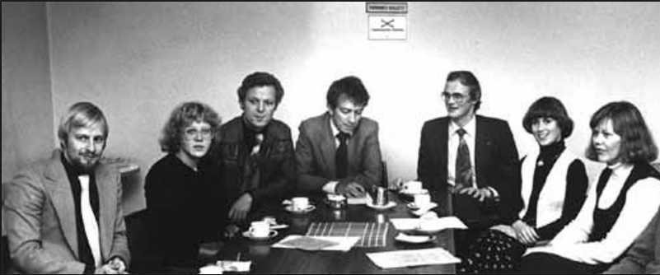
Возможно ли оптимизировать питание населения?
Проект «Северная Карелия»
Профилактика и ранее выявление алиментарно-зависимых заболеваний является наиболее перспективным способом снижения экономических потерь промышленных предприятий вследствие заболеваний и инвалидности сотрудников, но реализуется крайне неэффективно.

Slide 6
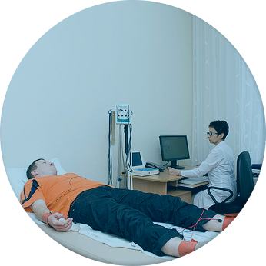
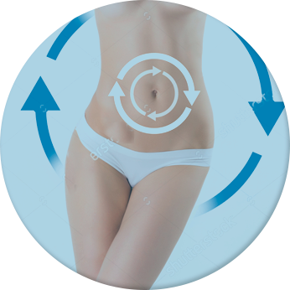
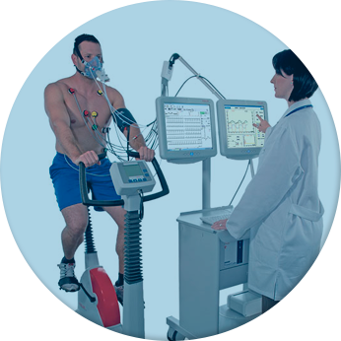
Наиболее эффективным подходом является персонализированная диетология
Оценка фактического питания
Биоимпедансометрия
Лабораторная диагностика обеспеченности витаминами и микроэлементами
Исследование основного обмена
Оценка генетических маркеров нарушения метаболизма
Нагрузочное кардио-респираторное исследование

Slide 7
Кто дает рекомендации по питанию в реальной практике?
Врачи-диетологи
Врачи других специальностей
Специалисты без высшего медицинского образования
Их очень мало
Диета – не их профиль, нет времени
Время есть, но не хватает знаний

Slide 8
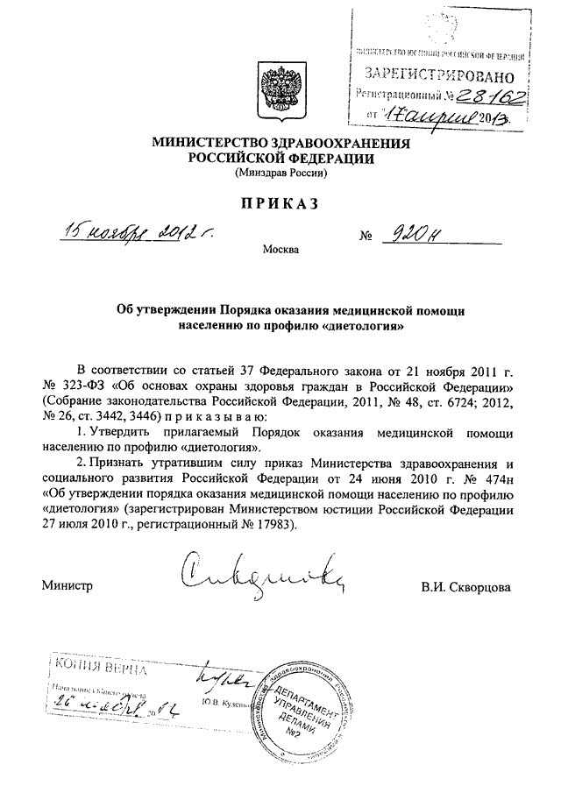
Возможно ли организовать доступную персонализированную диетологию в реальной клинической практике?
Нет специалистов
Нет единых подходов
Необходимость специальных междисциплинарных знаний
Трудоемкость проведения исследований
Многокомпонентность анализа
Ограниченность во времени
Приказ МЗ РФ №920н

Slide 9
Возможное решение – цифровая нутрициология
Цифровая экономика
Цифровая медицина
Простота и удобство
Работа везде,
где есть интернет
На компьютере или планшете
Простой, интуитивно понятный интерфейс
Данные защищены и хранятся в облаке
Библиотека знаний: нормы, справочники блюд
Наиболее реалистичное решение – не увеличивать число диетологов, а дать компетенции и возможности профессионального диетолога врачам других специальностей (врачам общей практики, терапевтам, педиатрам, гастроэнтерологам, кардиологам ….)

Slide 10
Индивидуальный подход: диагностика
Параметры, учитываемые системой при формировании оптимальной формулы питания
Антропометрия
Пищевая аллергия
Энергетический обмен
Оценка фактического питания

Slide 11
Формирование индивидуального рациона
1
15
~16
оптимальныйрацион
с Nutrilogic
мин
мин
Настройка и автома- тическая генерация рациона
Ручная корректировка отдельных блюд и приемов пищи
минут
Регистрация пациента
и сбор пищевого статуса
Формирование рациона
~90
7-дневный рацион обычными методами
1
3
1
20
20
20 25
мин
мин
мин
мин
мин
мин
мин
минут
Выбор подхо- | Расчет диапазона | Выбор из группы | При наличии | При наличии | Исключение | Включение
дящих под за- | нормы суточного | шаблонов подхо- | специфического | аллергий уда- | не употребляемых | употребляемых
болевания | потребления ка- | дящего по диапа- | вида питания | ление блюд, | блюд на основе | блюд с коррек-
группы шаб- | лорий и БЖУ. В слу- | зону суточного по- | корректировка | вызывающих | диетанамнеза | тировкой по
лонов рациона | чае необходимости | требления | блюд шаблона | аллергическую |  | частоте и объему
 | снижения или наб- |  |  | реакцию |  | на основе
 | ора веса - коррек- |  |  |  |  | диетанамнеза
 | тировка нормы

Slide 12
Индивидуальный подход: рацион
Механизмы автоматизации составления рационов значительно ускоряют рутинные операции, подсказывают решения и защищают от ошибок.
Высвободившееся время используйте для тонкой и гибкой коррекции. Отпустите пациента раньше, без потери качества.
Печатайте назначения в формате профессионально подготовленного и стильно оформленного документа, содержащего всю необходимую Пациенту информацию, включая подробный рацион питания на установленный период и рецепты, включенных в него блюд.

Slide 13
Лучшая теория – это практика
Эти учреждения уже используют наш сервис в повседневной клинической практике:
ФГБУН «ФИЦ питания и биотехнологии» РАН
ГКБ №1 «Первая Градская больница» имени Н. И. Пирогова
ФГБУ «Поликлиника №3» Управления делами Президента РФ
Санаторно-курортный комплекс «Мрия» Сбербанка РФ.
Клинический Госпиталь Лапино «Мать и дитя»
АКБ ФГБУЗ ЮОМЦ ФМБА России
NUTRILOGIC — СТАНДАРТ РАБОЧЕГО МЕСТА ДИЕТОЛОГА

Slide 14
Проект «Доступная диетология»
5
Трансляция результатов пилота в другие регионы и предприятия
1
Выбор региона РФ или предприятия
Снижение заболеваемости и смертности
4
Повышение производительности
Накопление данных, прогнозирование
Экономический
эффект
2
Доступ к Нутрилоджик всех медицинских учреждений региона,
Дистанционное обучение медперсонала
3
Реальная клиническая практика (персонализированная диетология)

Slide 15
Основа превентивной медицины ближайшего будущего - прогнозирование результатов с использованием искусственного интеллекта
Работник предприятия
Модель метаболизма
Рацион
Прогноз

Slide 16
Основа превентивной медицины ближайшего будущего - прогнозирование результатов с использованием искусственного интеллекта
Человек
Модель метаболизма
Рацион
Прогноз

Slide 17
Благодарю за внимание!
Контакты:
Богданов Альфред Равилевич
+7916-345-03-91, bogdanov.ar@mail.ru
www.nutrilogic.ru
Федеральное государственное бюджетное учреждение науки
Федеральный исследовательский центр питания, биотехнологии и безопасности пищи
Общероссийская общественная организация
«Российский союз нутрициологов, диетологов и специалистов пищевой индустрии» (РоСНДП)

